Slide 1
TEMA 1: FUNCIONES CUADÁTICA
Matemática - Comisión C y D – Farmacia - UCSF

Slide 2
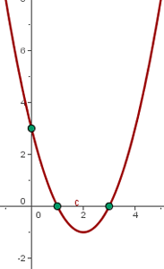
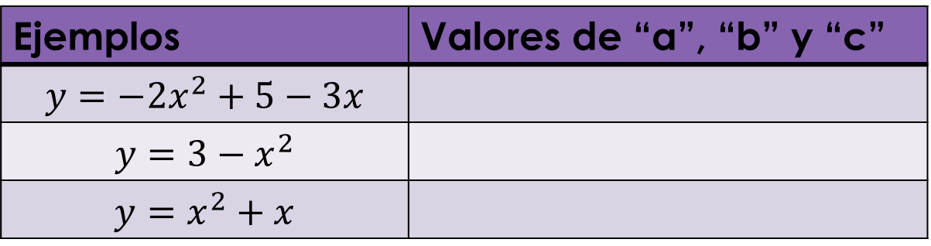
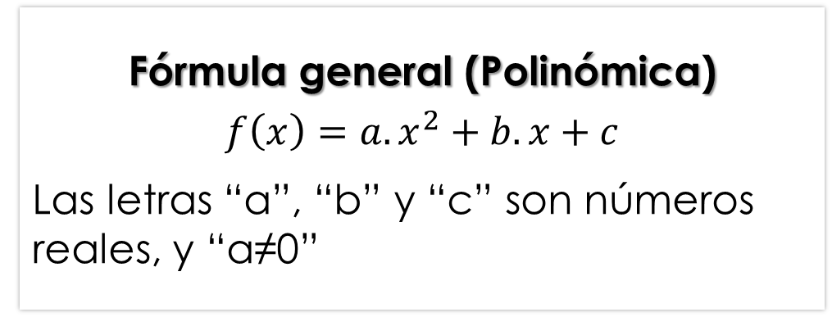
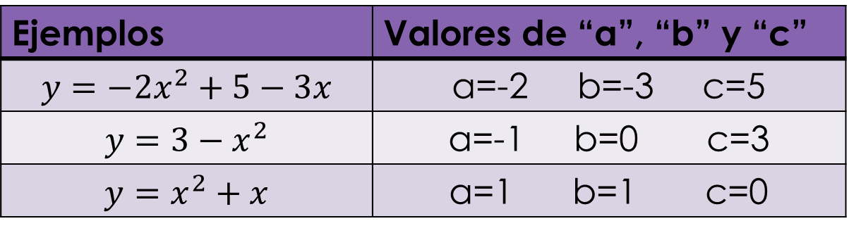
Función cuadrática
Fórmula general (Polinómica)
$$f\left(x\right)=a.x^{2}+b.x+c$$
Las letras “a”, “b” y “c” son números reales, y “a≠0”
Gráfica
Parábola
Ejemplos | Valores de “a”, “b” y “c”
$$y=−2x^{2}+5−3x$$
$$y=3−x^{2}$$
$$y=x^{2}+x$$
Ejemplos | Valores de “a”, “b” y “c”
$$y=−2x^{2}+5−3x$$ | a=-2 b=-3 c=5
$$y=3−x^{2}$$ | a=-1 b=0 c=3
$$y=x^{2}+x$$ | a=1 b=1 c=0

Slide 3
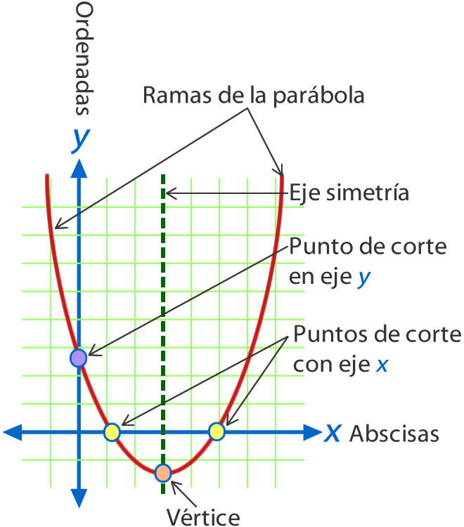
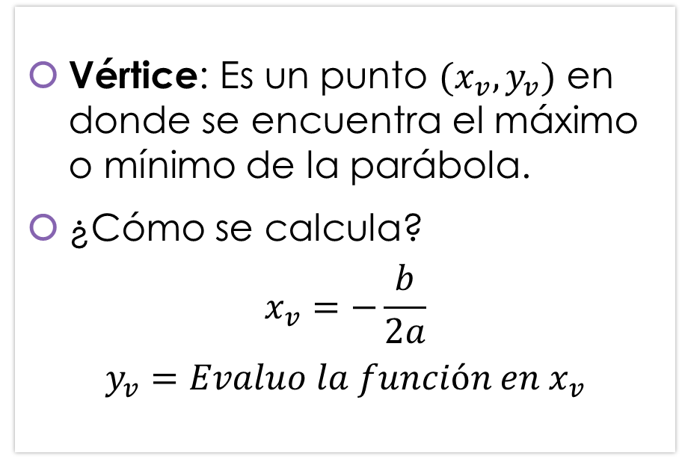
Elementos de una parábola
Vértice: Es un punto $(x_{v},y_{v})$ en donde se encuentra el máximo o mínimo de la parábola.
¿Cómo se calcula?
$$x_{v}=−\frac{b}{2a}$$
$$y_{v}=Evaluo la función en x_{v}$$

Slide 4
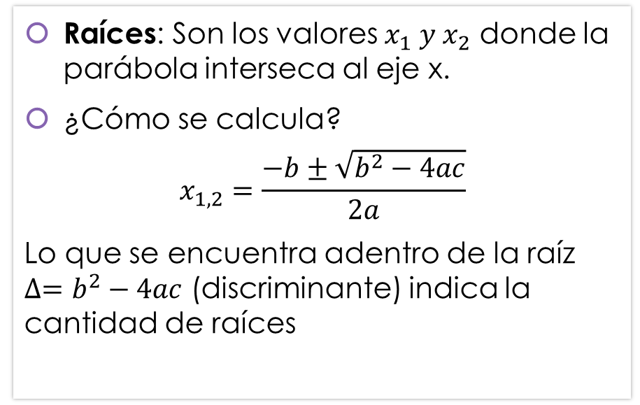
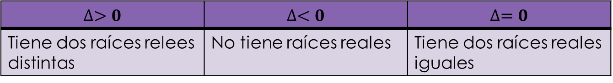
Elementos de una parábola
Raíces: Son los valores $x_{1} y x_{2}$ donde la parábola interseca al eje x.
¿Cómo se calcula?
$$x_{1,2}=\frac{−b±\sqrt{b^{2}−4ac}}{2a}$$
Lo que se encuentra adentro de la raíz $∆=b^{2}−4ac$ (discriminante) indica la cantidad de raíces
$$∆>0$$ | $$∆<0$$ | $$∆=0$$
Tiene dos raíces relees distintas | No tiene raíces reales | Tiene dos raíces reales iguales

Slide 5
Elementos de una parábola
Ordenada: Valor de “y” donde interseca el eje y
Máximo y mínimo: El mayor o menor valor de y
Eje de simetría: Recta x=m (m es un número) que divide a la parábola en dos partes iguales.
Puntos simétricos: Son dos puntos con la misma ordenada, pero distintas valores de la abscisa y que están a la misma distancia del eje de simetría.

Slide 6
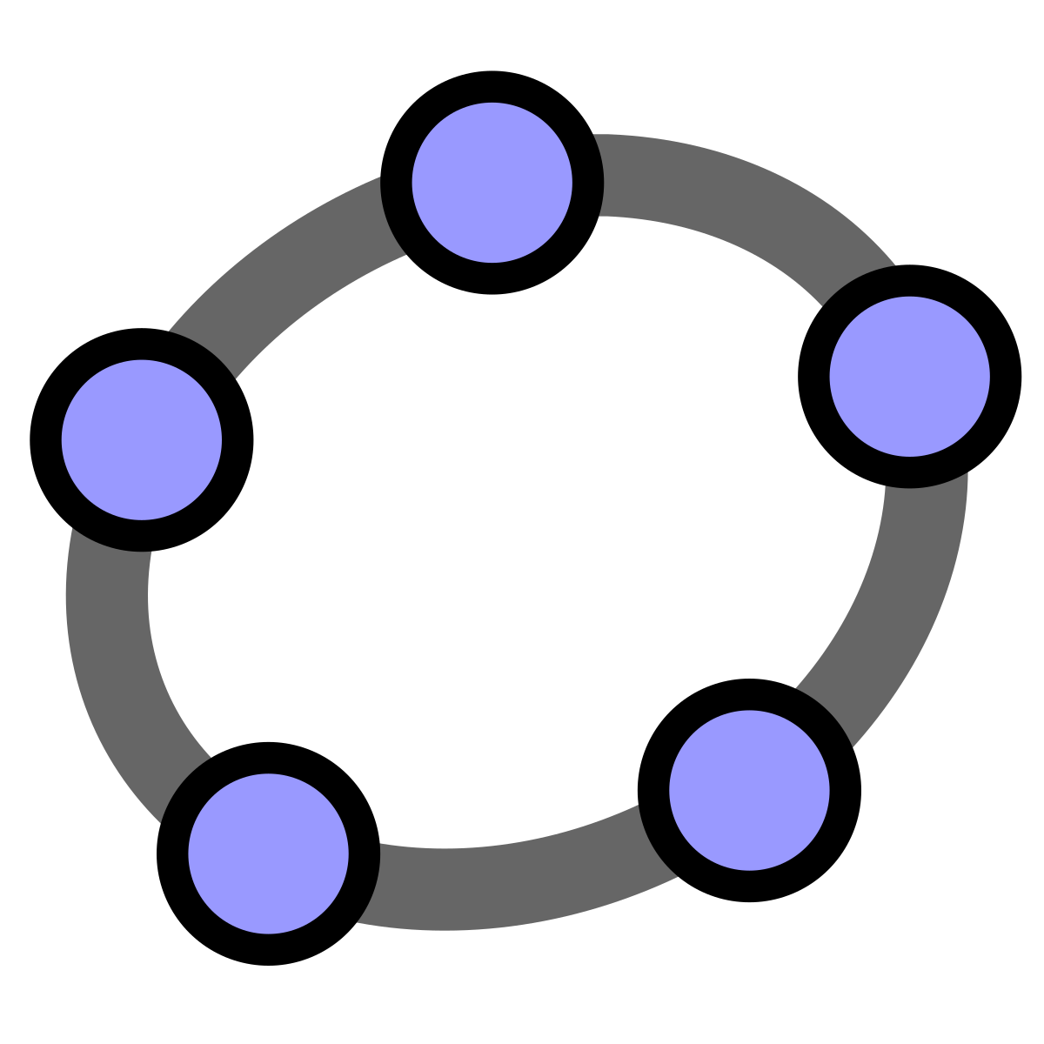
Comportamiento de la función
Si a>0 la parábola abre hacia arriba
Si a<0 la parábola abre hacia abajo
El valor de “c” indica la ordenada al origen de la parábola.

Slide 7
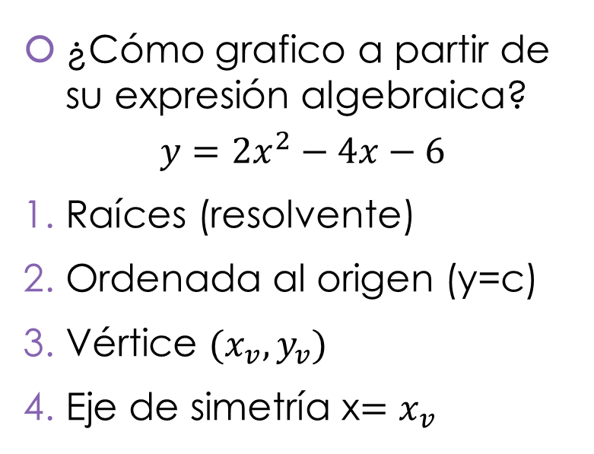
Grafica
¿Cómo grafico a partir de su expresión algebraica?
$$y=2x^{2}−4x−6$$
Raíces (resolvente)
Ordenada al origen (y=c)
Vértice $(x_{v}, y_{v})$
Eje de simetría x$=x_{v}$

Slide 8
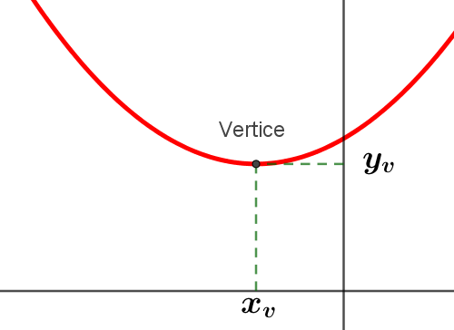
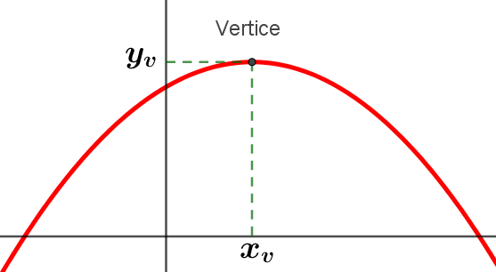
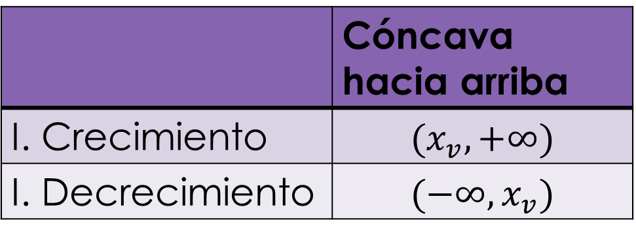
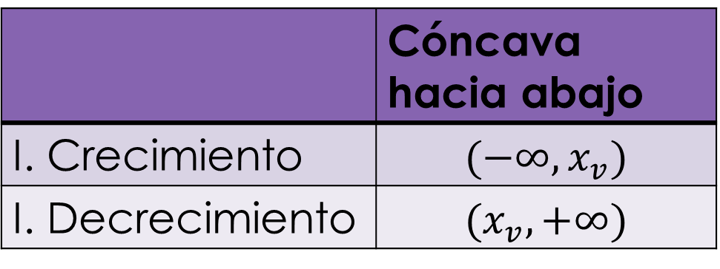
Intervalos de crecimientos
 | Cóncava hacia arriba
I. Crecimiento | $$(x_{v},+∞)$$
I. Decrecimiento | $$(−∞,x_{v})$$
 | Cóncava hacia abajo
I. Crecimiento | $$(−∞,x_{v})$$
I. Decrecimiento | $$(x_{v},+∞)$$

Slide 9
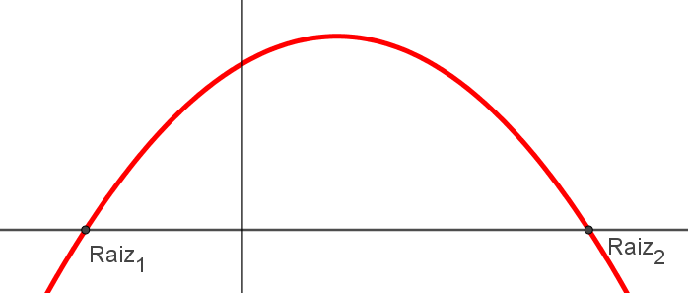
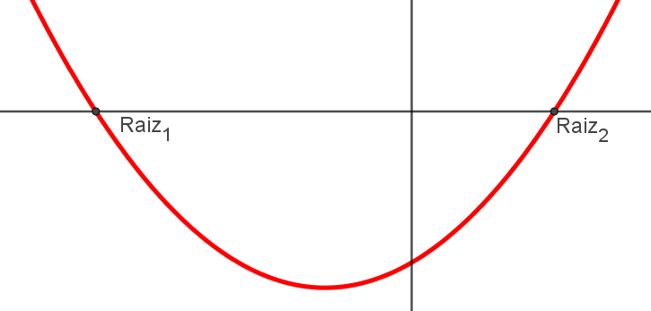
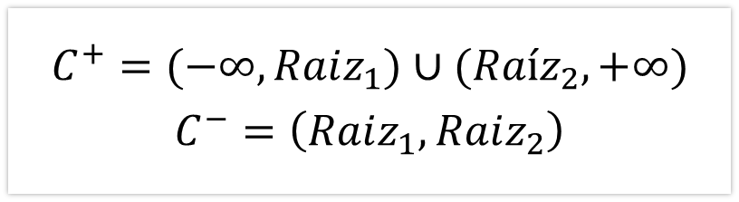
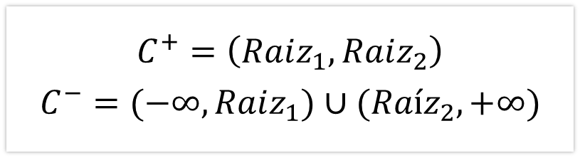
Conjunto positivo y negativo
Están determinados por las raíces.
$$C^{+}=\left(Raiz_{1},Raiz_{2}\right)$$
$$C^{−}=(−∞, Raiz_{1})∪(Raíz_{2},+∞)$$
$$C^{+}=(−∞, Raiz_{1})∪(Raíz_{2},+∞)$$
$$C^{−}=\left(Raiz_{1},Raiz_{2}\right)$$

Slide 10
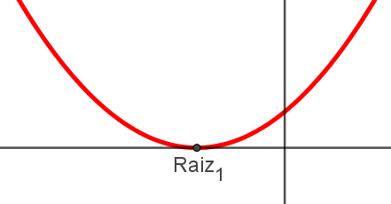
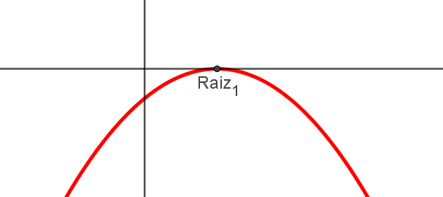
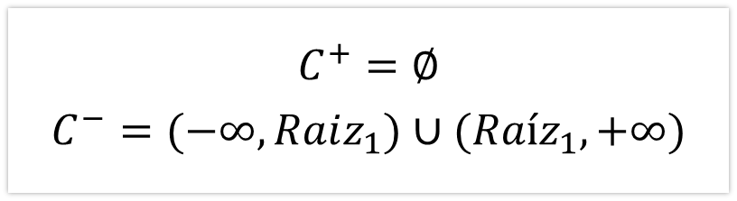
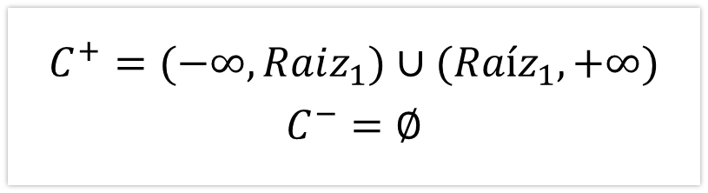
Conjuntos positivo y negativo
Están determinados por las raíces.
$$C^{+}=(−∞, Raiz_{1})∪(Raíz_{1},+∞)$$
$$C^{−}=∅$$
$$C^{+}=∅$$
$$C^{−}=(−∞, Raiz_{1})∪(Raíz_{1},+∞)$$

Slide 11
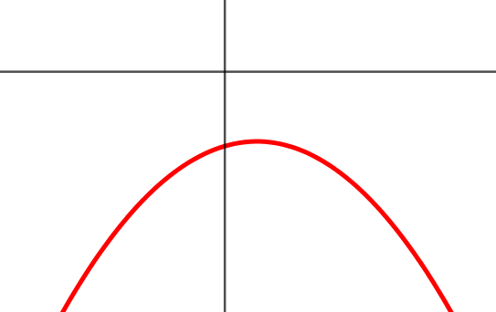
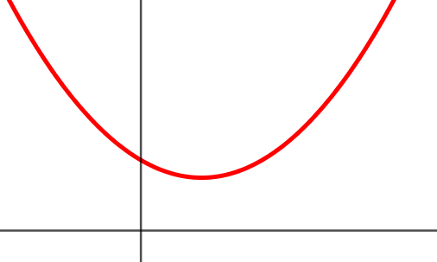


Conjuntos positivo y negativo
Están determinados por las raíces.
$$C^{+}=(−∞,+∞)$$
$$C^{−}=∅$$
$$C^{+}=∅$$
$$C^{−}=(−∞,+∞)$$

Slide 12
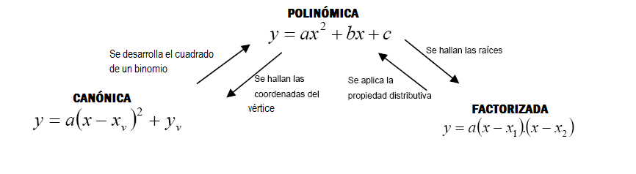
Forma de expresar la función cuadrática

Slide 13
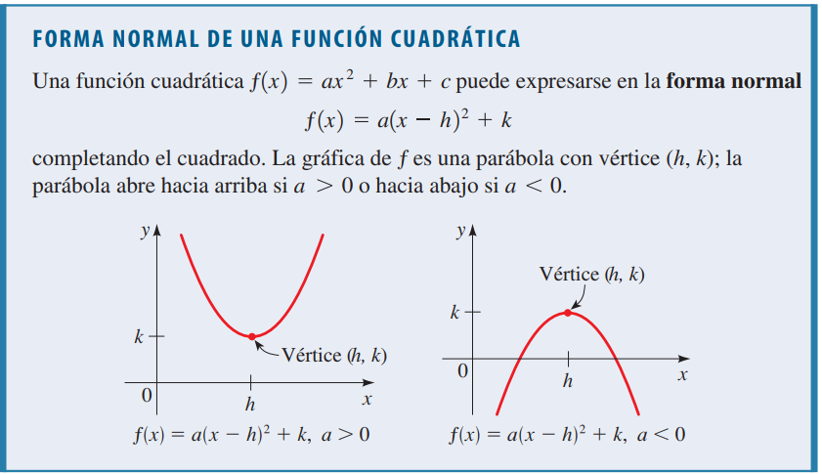
Forma canónica o Normal

Slide 14
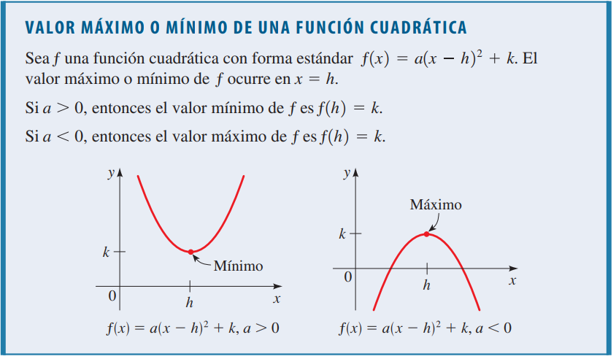
Máximos o Mínimos

Slide 15
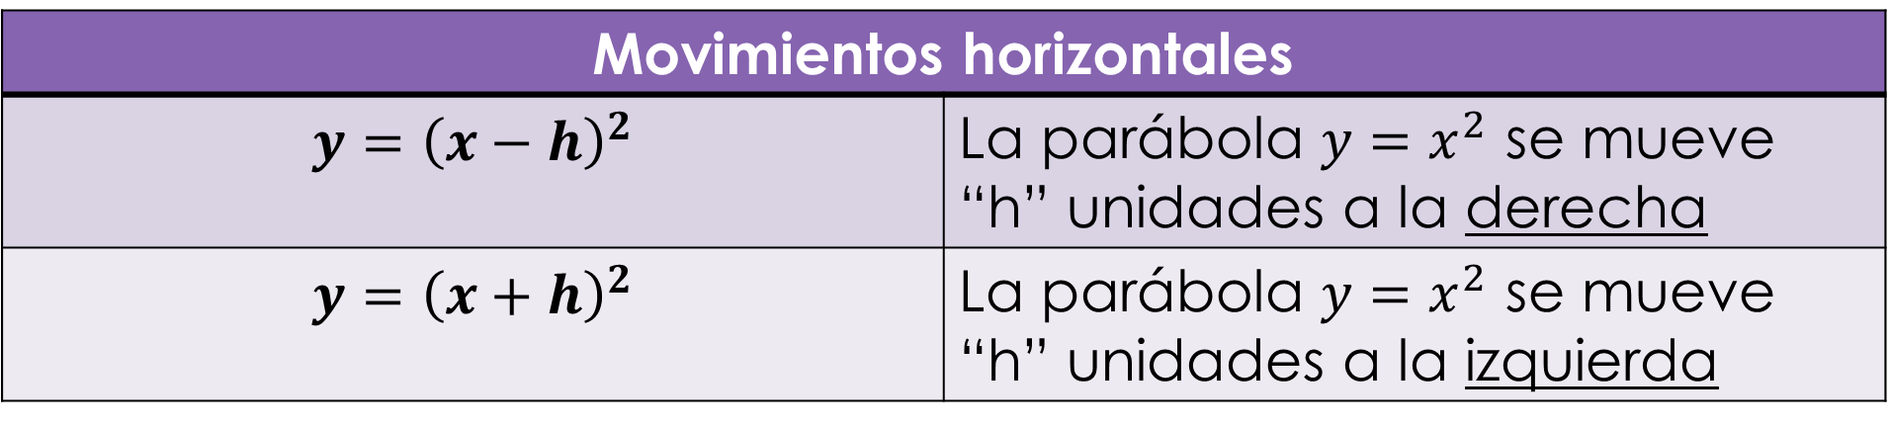

Traslaciones $y=a{\left(x−h\right)}^{2}+k$
Movimientos horizontales
$$y={\left(x−h\right)}^{2}$$ | La parábola $y=x^{2}$ se mueve “h” unidades a la derecha
$$y={\left(x+h\right)}^{2}$$ | La parábola $y=x^{2}$ se mueve “h” unidades a la izquierda
Movimientos verticales
El valor de “k” indica los movimientos verticales | Si k>0, son “k” unidades hacia arriba Si k<0, son “k” unidades hacia abajo

Slide 16
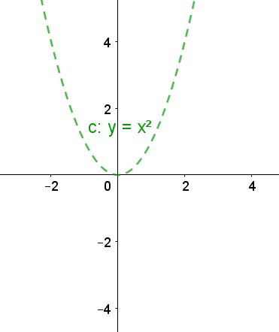
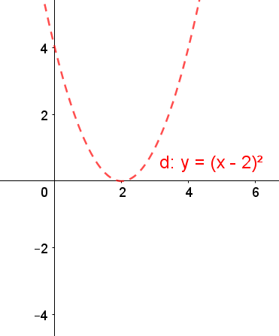
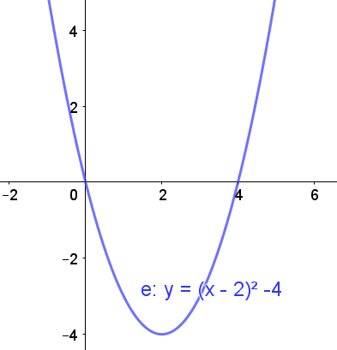

Graficar $y={(x−2)}^{2}−4$

Slide 17
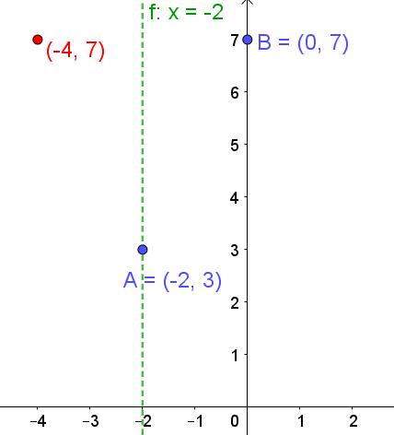
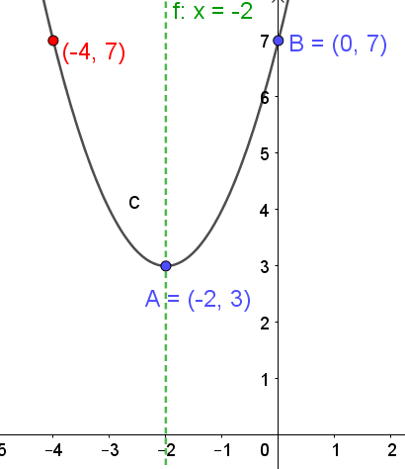
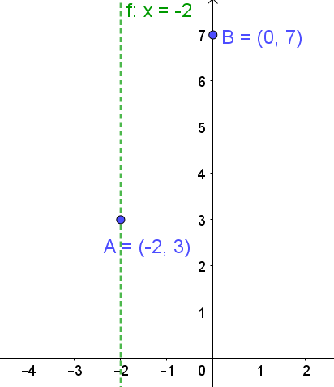
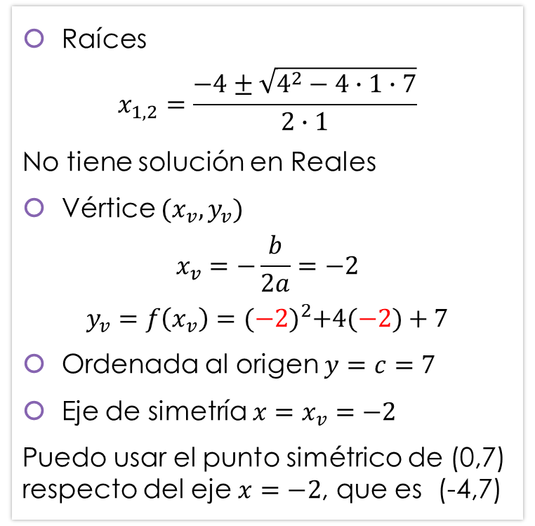
Graficar $y=x^{2}+4x+7$
Raíces
$$x_{1,2}=\frac{−4±\sqrt{4^{2}−4∙1∙7}}{2∙1}$$
No tiene solución en Reales
Vértice $(x_{v},y_{v})$
$$x_{v}=−\frac{b}{2a}=−2$$
$$y_{v}=f\left(x_{v}\right)={(−2)}^{2}+4(−2)+7$$
Ordenada al origen $y=c=7$
Eje de simetría $x=x_{v}=−2$
Puedo usar el punto simétrico de (0,7) respecto del eje $x=−2$, que es (-4,7)

Slide 18
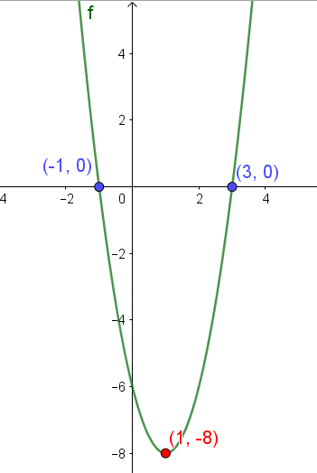
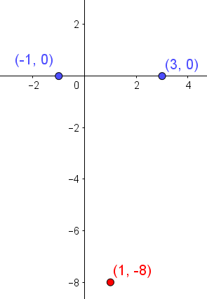
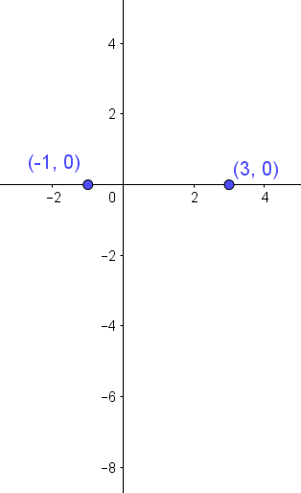
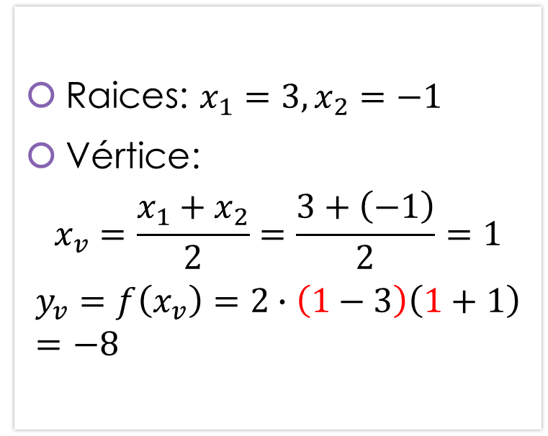
Graficar y=2(x-3)(x+1)
Raices: $x_{1}=3, x_{2}=−1$
Vértice:
$$x_{v}=\frac{x_{1}+x_{2}}{2}=\frac{3+\left(−1\right)}{2}=1$$
$$y_{v}=f\left(x_{v}\right)=2∙\left(1−3\right)\left(1+1\right)=−8$$

Slide 19
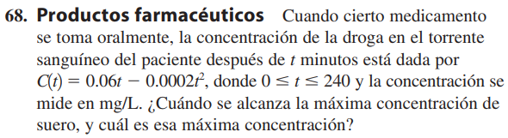
Problemas

